Slide 1
Иллюстрирование сказки «Мышка-Вострохвостик»
Воспитатель: Линник В.В.

Slide 2
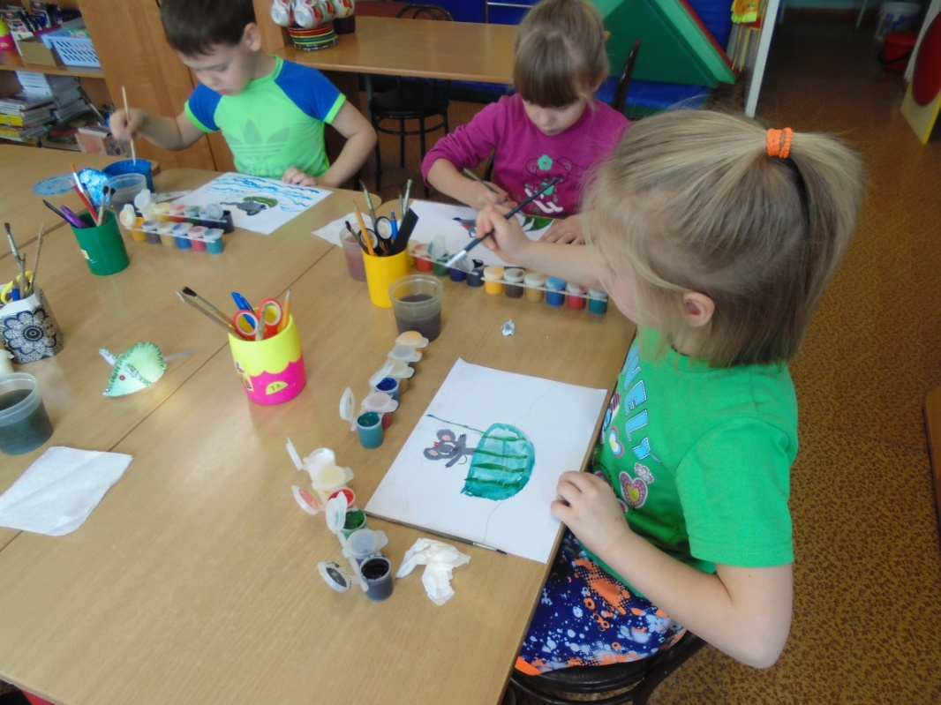

Slide 3
